Slide 1
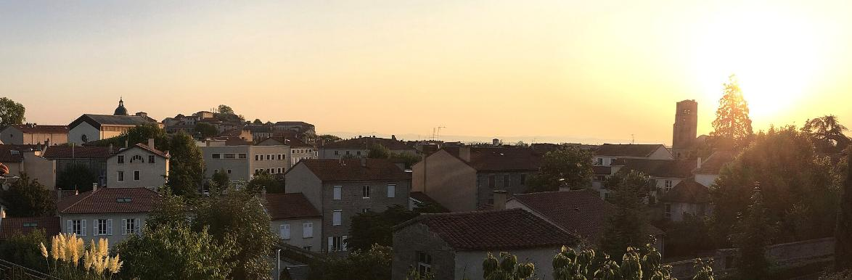
La Commune DE Montbrison ( La Loire )
De gauche à droite : l'ancien couvent des Cordeliers, l'ancien couvent de la Visitation, l'église Saint-Pierre, la colline avec le calvaire, la collégiale Notre-Dame d'Espérance. A

Slide 2
Montbrison (prononciation : /mɔ̃.bʁi.zɔ̃/) est une commune française située dans le département de la Loire en région Auvergne-Rhône-Alpes, faisant partie de Loire Forez Agglomération.
Cité historique mentionnée dès la fin du XIe siècle, Montbrison est considérée comme la capitale historique du Forez : elle a été précédée par Feurs (l'antique Forum Segusiavorum), une cité fondée afin de fixer les Ségusiaves après la conquête romaine. À la suite du déclin de Feurs à la fin de l'Antiquité, Montbrison devient la capitale d'un état féodal, le comté de Forez, jusqu'à son rattachement au domaine royal en 1531.

Slide 3
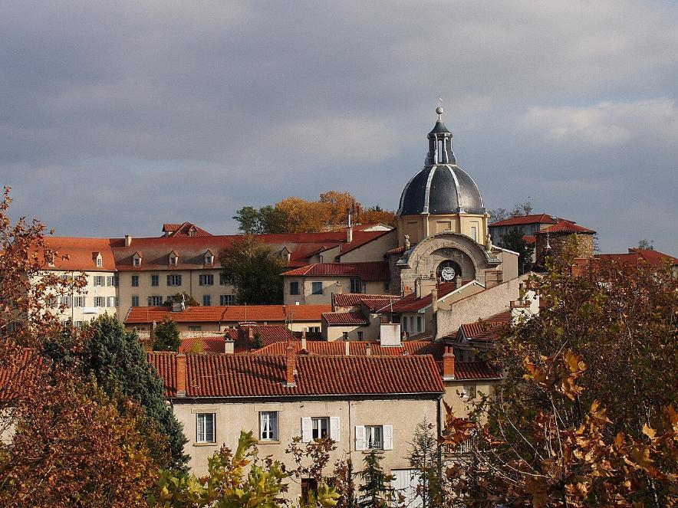
Montbrison

Slide 4
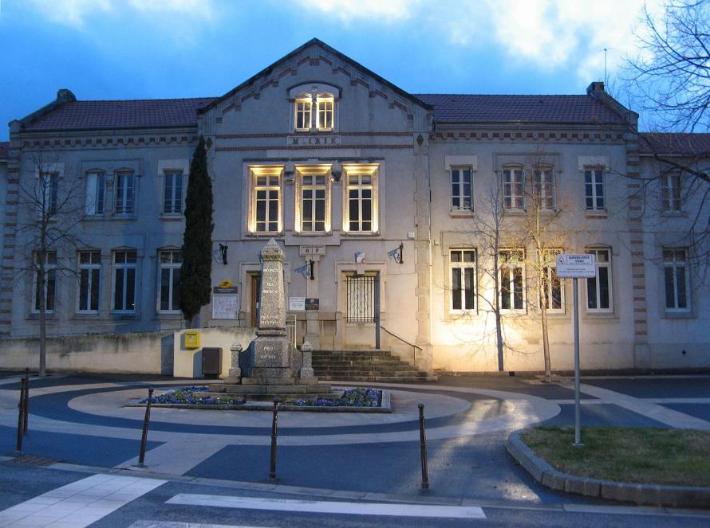
Moingt, ancienne mairie

Slide 5
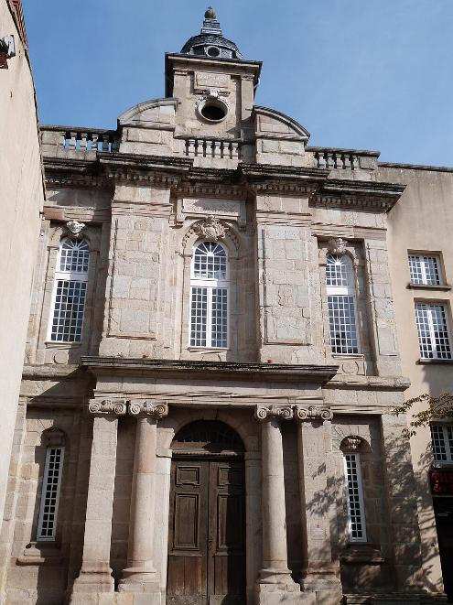
Chapelle des Pénitents du Confalon

Slide 6
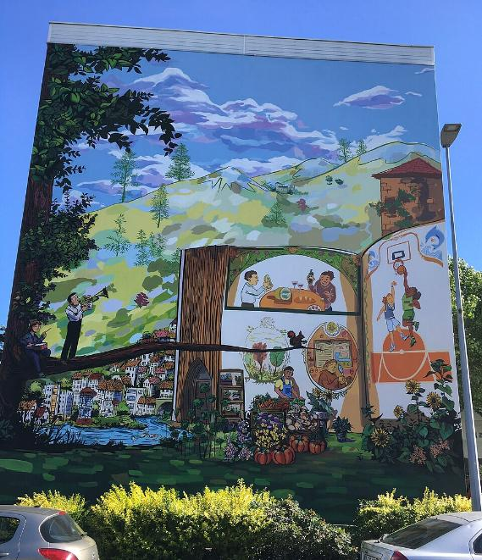
Fresque sur un immeuble d'habitations du quartier Beauregard, à Montbrison, mise en place en 2019 et à dominante culturelle. Elle a été réalisée par Cité Création et Forez Color[1]. Montbrison: le quartier de Beauregard respire aux couleurs des peintres , Le Progrès, 6 janvier 2020

Slide 7
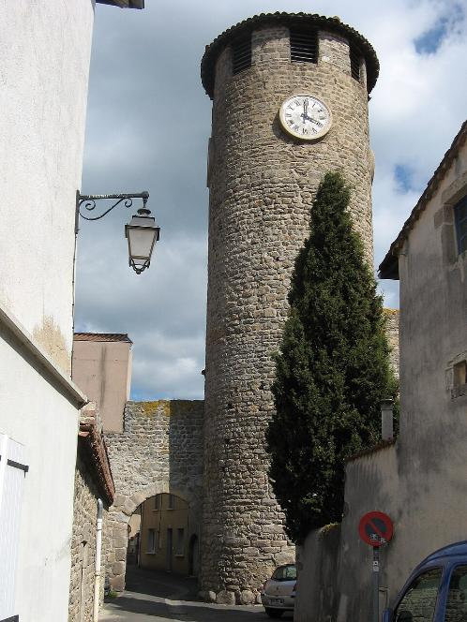
Montbrison, tour de Moingt, reste de l'enceinte médiévale.

Slide 8
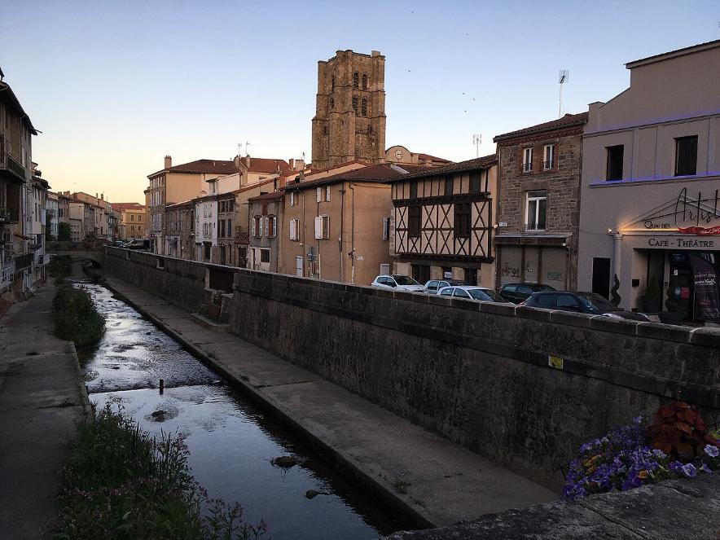
Montbrison. Depuis le pont d'Ecotay, vue de la rivière le Vizézy, le quai de l'Astrée et la Collégiale Notre-Dame d'Espérance.

Slide 9
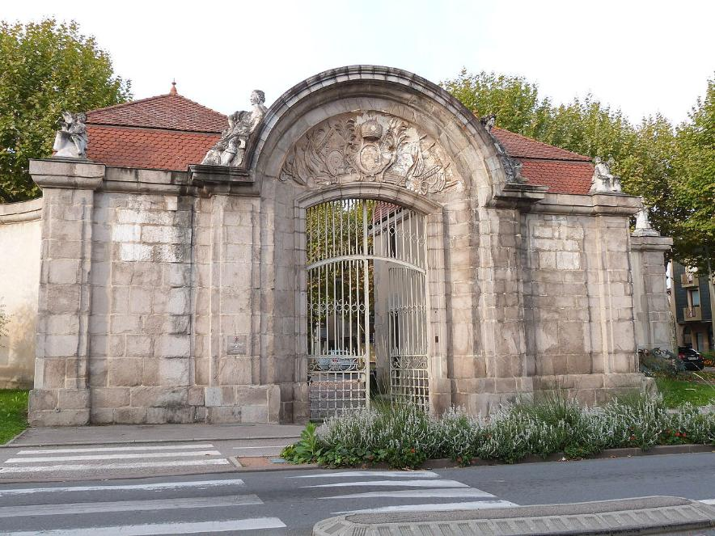
Caserne de Vaux Porte

Slide 10
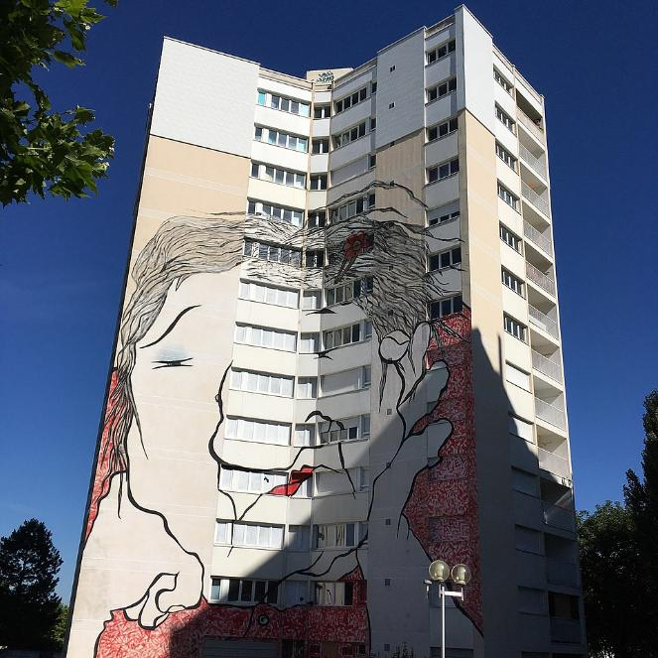
Fresque_dame_quartier_Beauregard_-_Montbrison

Slide 11
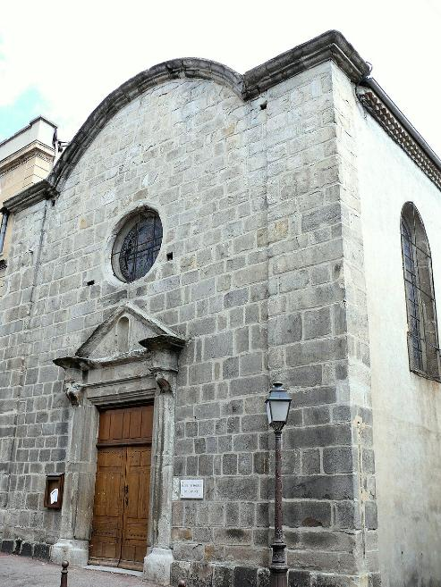
Temple de Montbrison, ancienne église Sainte-Anne.

Slide 12
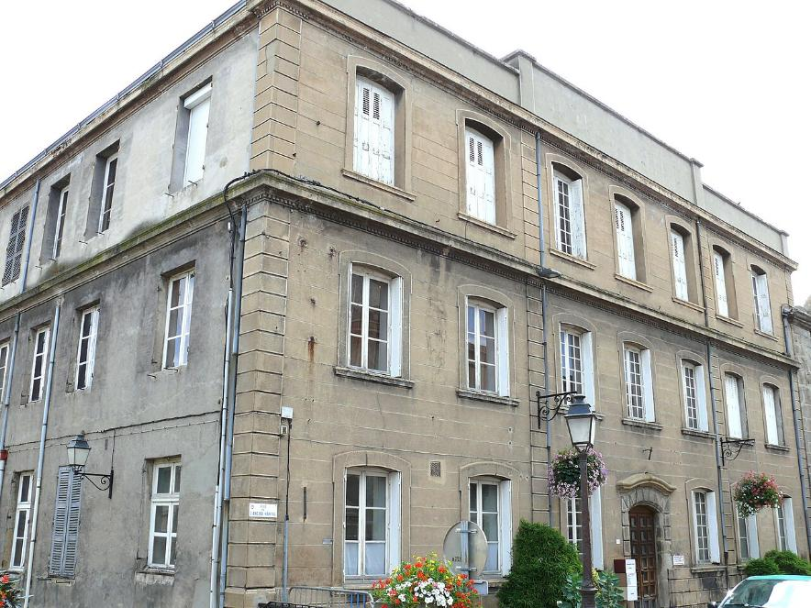
L'ancien Hôtel-Dieu Sainte-Anne.

Slide 13
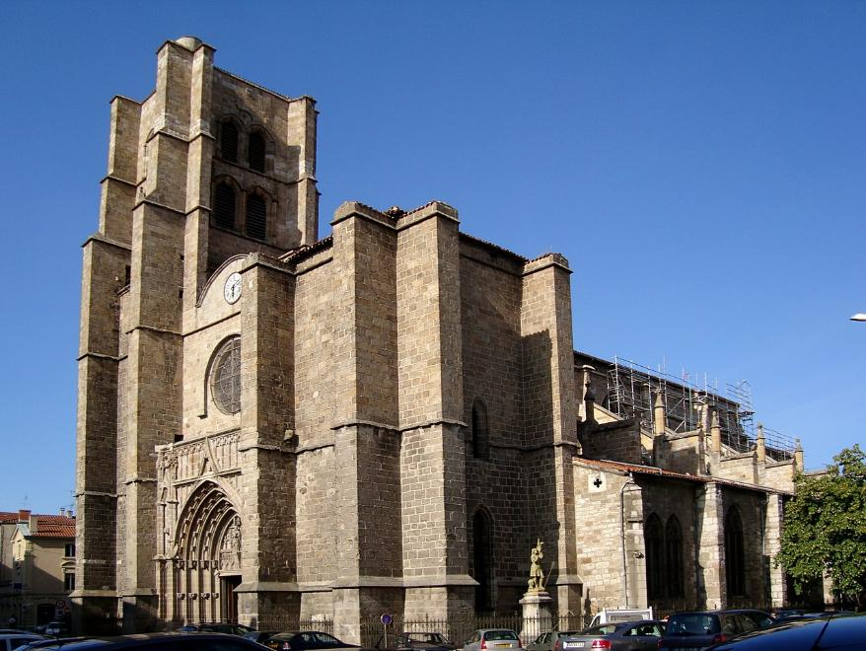
Collégiale Notre-Dame-d'Espérance.

Slide 14
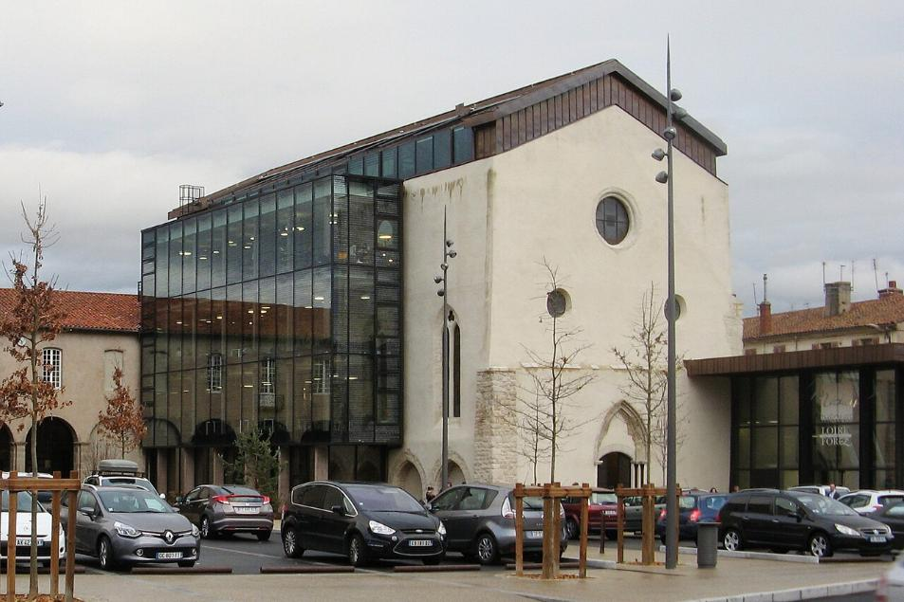
Médiathèque, ancien couvent des cordeliers.

Slide 15
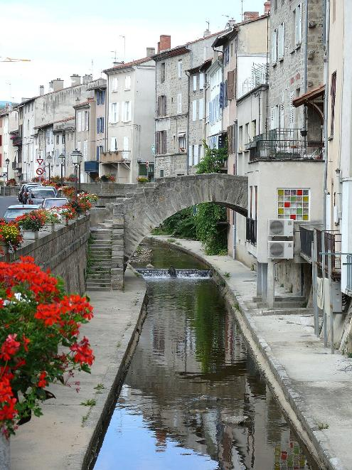
Monbrison - Le Vizézy

Slide 16
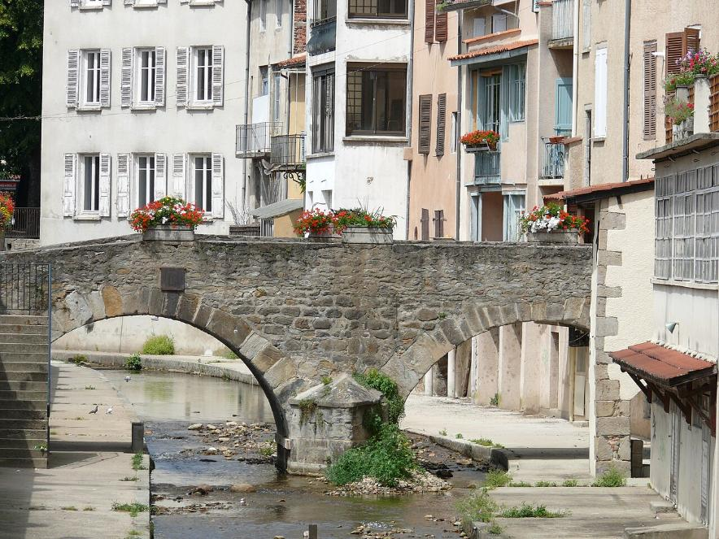
Montbrison - Pont d'Ecotay

Slide 17
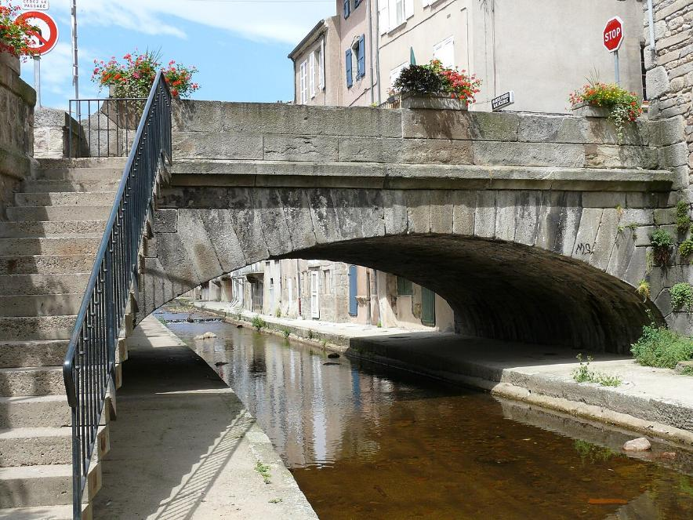
Pont Notre-Dame.

Slide 18
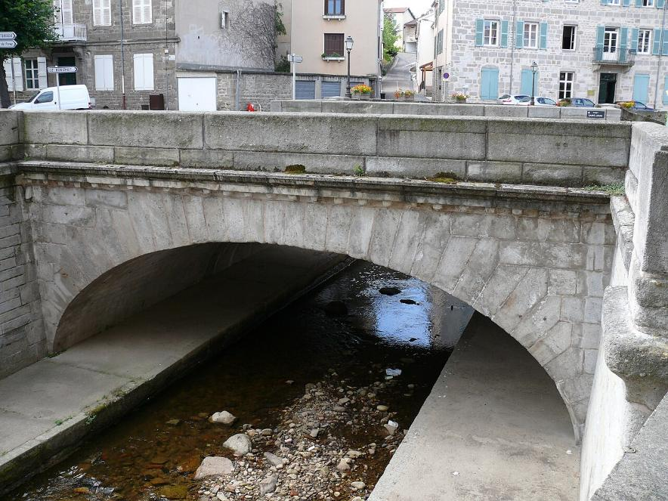
Pont Saint-Louis.

Slide 19
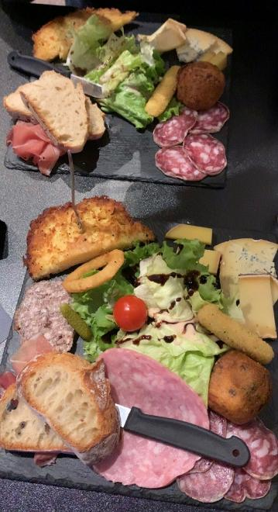
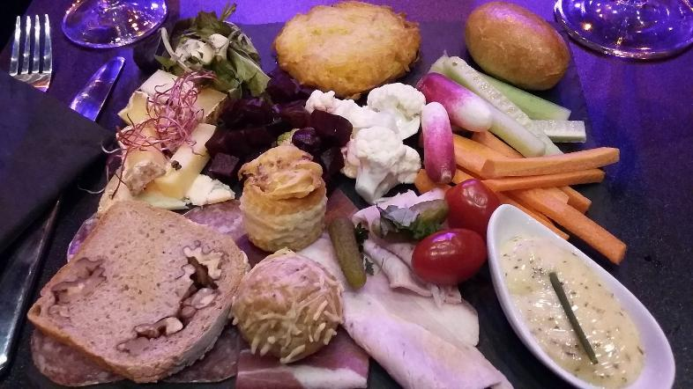
planche-crudite-charcuterie N° 1 et 2

Slide 20
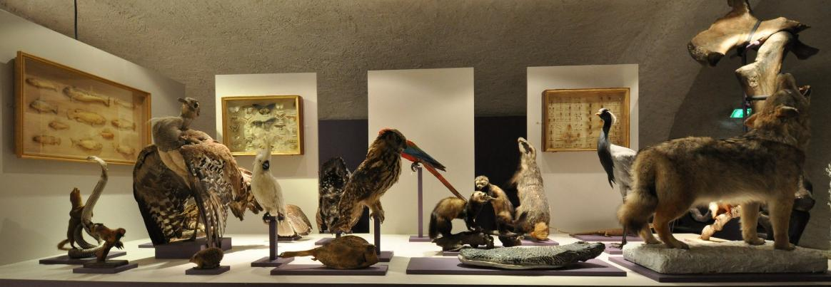
Musee d'Allard

Slide 21
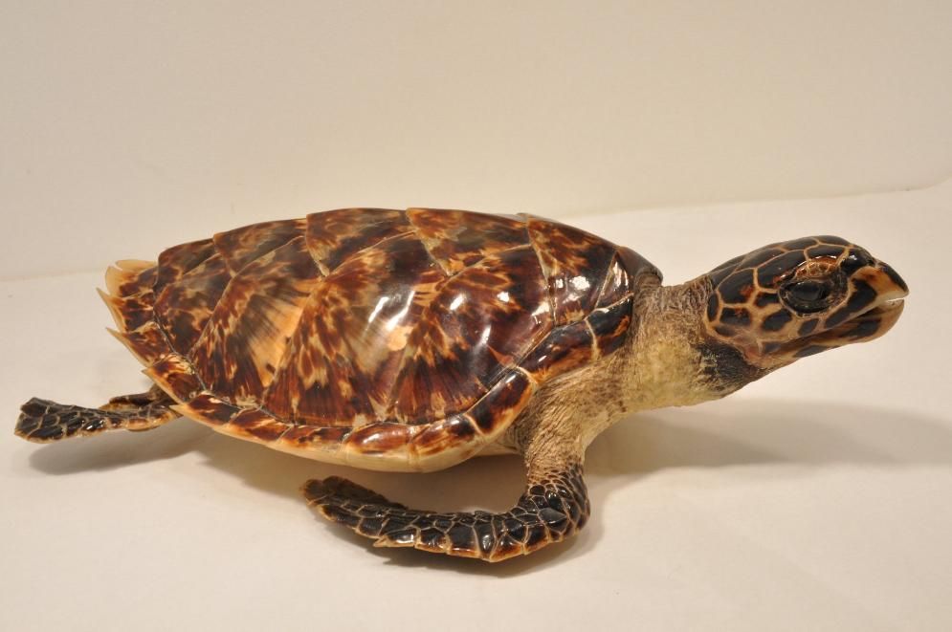
tortue-naturalisee

Slide 22
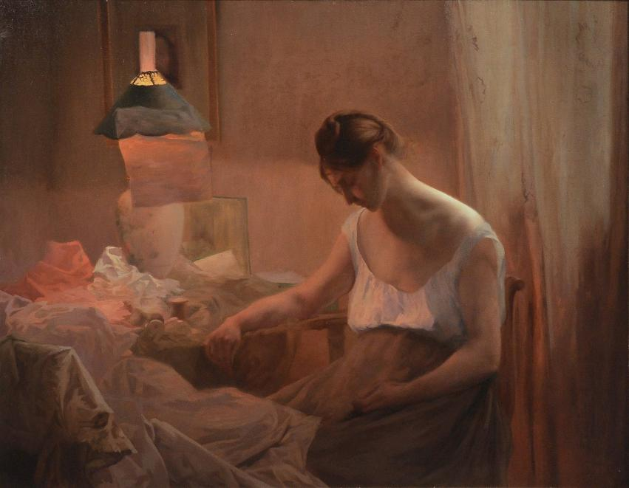
Albert Bréauté - L'ouvrière - Collection Musée d'Allard

Slide 23
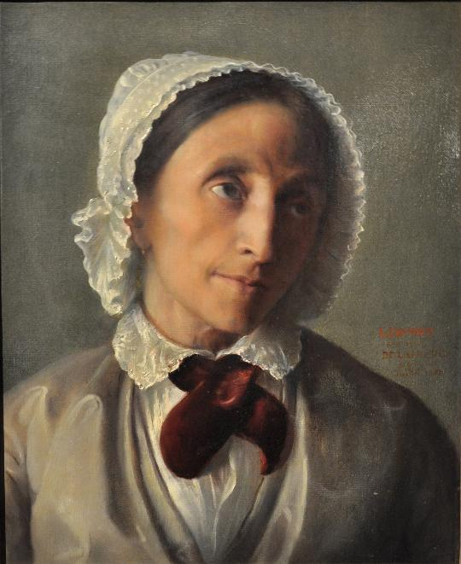
Louis Janmot - Portait de femme

Slide 24
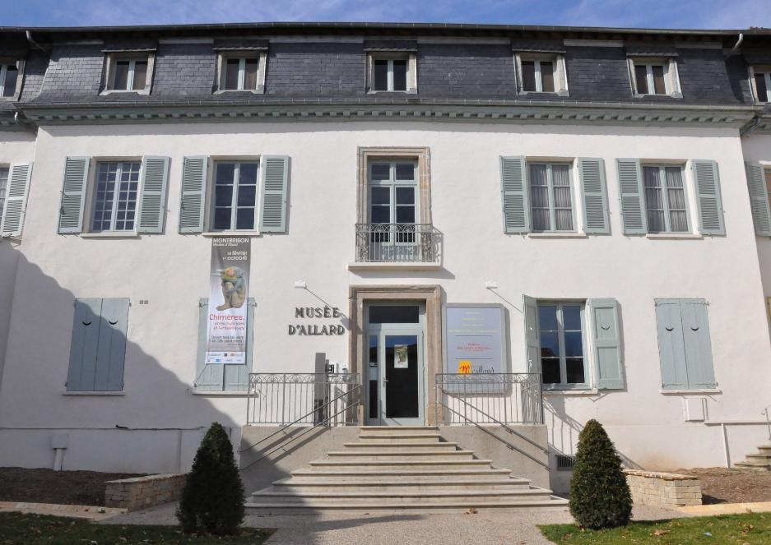
entrée-du-musee-d-allard

Slide 25
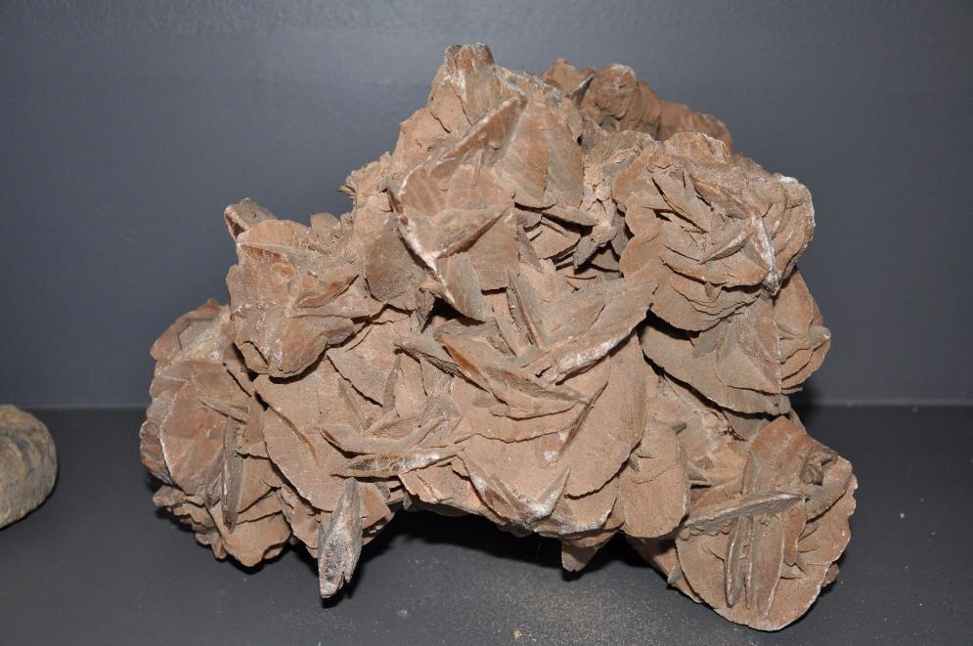
rose-des-sables

Slide 26
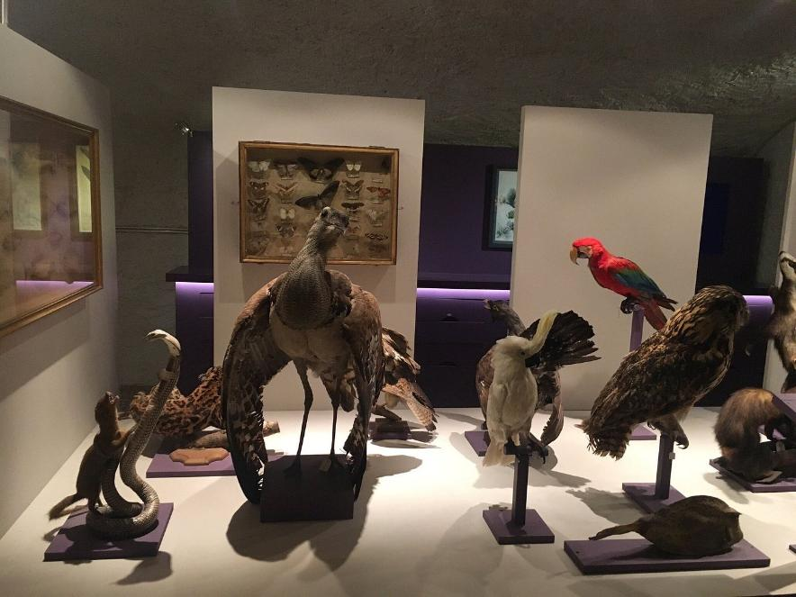
Beau musée à faire en famille

Slide 27
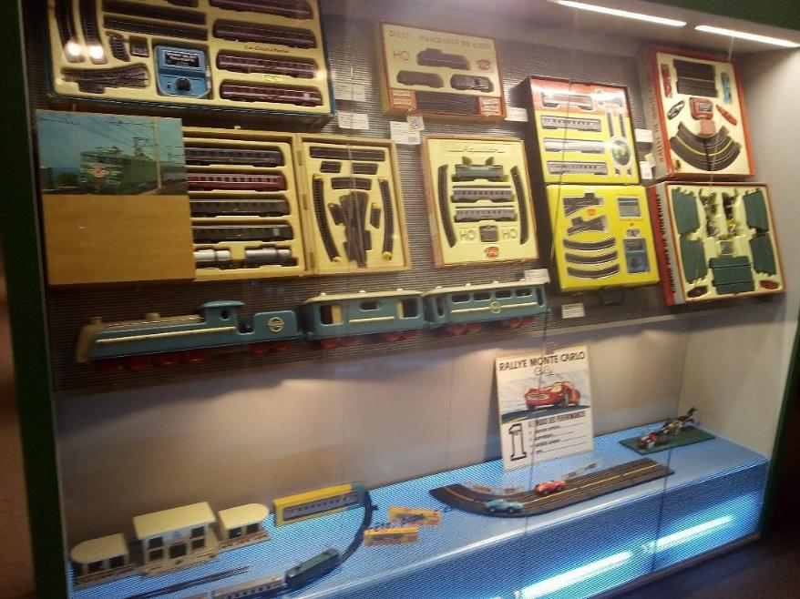
Tres bonne surprise

Slide 28
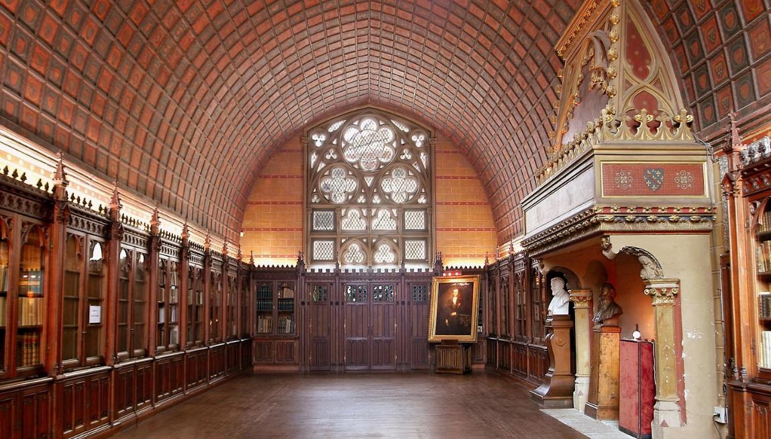
Salle de la Diana

Slide 29
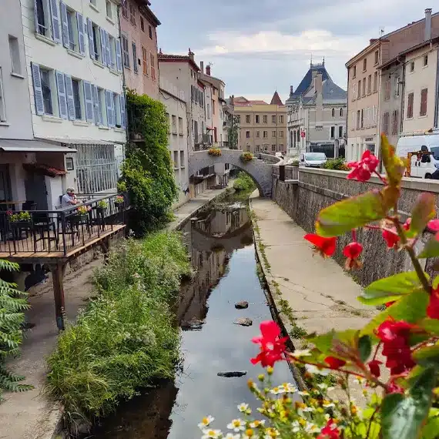
Montbrison-Quai-du-Vizezy

Slide 30
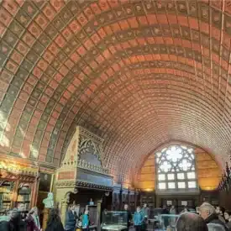
Montbrison-Salle-heraldique-de-la-Diana-275x275

Slide 31
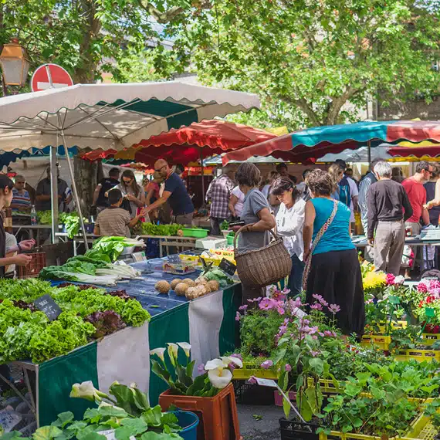
marche-de-Montbrison

Slide 32
Lorient Vous Présente La Commune De Montbrison (Loire )
Sur La Suggestion De Gérard
Les Images Et Le Son Du Net
Réalisation Daniel

